Slide 1
Pojkar 12
Säsongen 2025/2026
Bodenbasket

Slide 2
Tränare och Lagföräldrar
Lina – Huvudtränare för P10/11 och P12
Lukas – Hjälptränare för P12 och P13/14
Jan-Åge – Hjälptränare när möjlighet ges
Jonas – Lagförälder
Ninva – Lagförälder (försöker vara med så mycket som möjligt)

Slide 3
Matcher
P12orna är anmälda till serien HU3 eftersom vi är så få i laget, kommer vi att få hjälp av spelare från både P10/11 och P13/14.
Vi kommer mest troligt också få hjälpa P10/11 och P13/14 under säsongen.
Vi strävar efter att få ett utvecklande samarbete med de andra två lagen för att vi ska kunna ha kvar ett lag så länge som möjligt.

Slide 4
Träningstillfällen
Måndagar 19:45 – 21:15 → Björknäshallen (P10/11)
Onsdagar 19:30 – 21:00 → Träffpunkten (P10/11) TIDIGAST V44
Torsdagar 17:45 – 19:15 → Björknäshallen (P13/14)
Fredagar 17:00 – 18:00 → Björknäshallen (P10/11)
Lördagar 09:00 – 10:00 → Björknäshallen (Teknikträning, extra träning för de som vill)

Slide 5
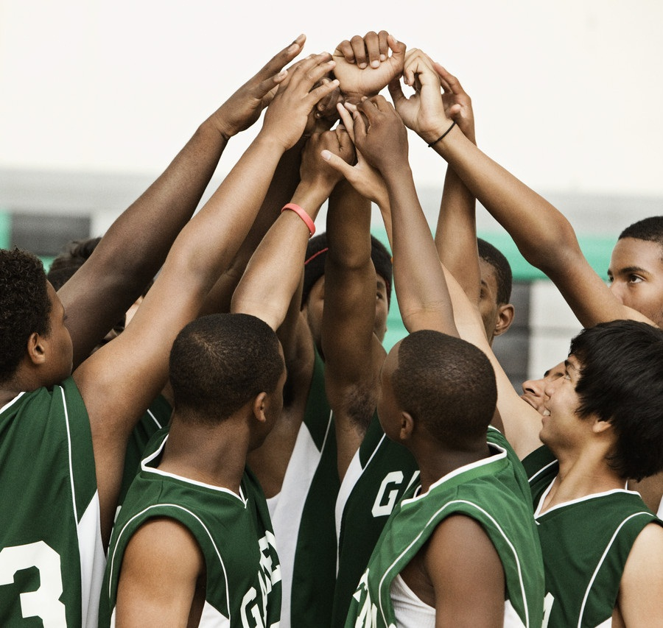
Akademiträningar - Luleå
NOTE:
To change images on this slide, select a picture and delete it. Then click the Insert Picture icon
in the placeholder to insert your own image.
Från och med i år har våra killar möjlighet att träna Akademiträning i Luleå.
Följ BC Luleå för mer info.

Slide 6
Domarutbildning ( För killarna)
Meddela Ninva senast Fredag 3 Oktober om ni vill gå–
Det blir ett par teoretiska tillfällen som avslutats med ett praktiskt tillfälle den 15 November då det är Easy Basket.
Mer info kommer.

Slide 7
Fotografering
5 November 18:00 (Matchställ delas ut på plats)
Tillfället finns inlagt i kalendern

Slide 8
Försäljning
Bingolotter och Julkalendrar
Ev ytterligare en försäljning under våren

Slide 9
Bemanning matcher
Vi är få spelare i år.
Det innebär att vi föräldrar kommer att få jobba ganska mycket.
Vi gör ett schema så att alla vet vad som förväntas av dem.
Hjälp gärna varandra om någon inte kan och lös byten mellan varandra, meddela sen i ”SMS-gruppen”, vilka som ersätter er.

Slide 10
Fikaförsäljning – matcher
Ställs upp under trappen direkt till vänster om Entrén
I övrigt samma rutiner som tidigare
Idéer på merförsäljning?

Slide 11
Kommunikation
Sker via ”laget.se” och ”Super text”
SMS eller Samtal, till Ninva och Jonas, vid mer ”privata ärenden”

Slide 12
Utbildning Sekritariat
Måndag 6 Oktober 17:30 Björknäshallen
(För er som vill friska upp minnet sedan förra säsongen)

Slide 13
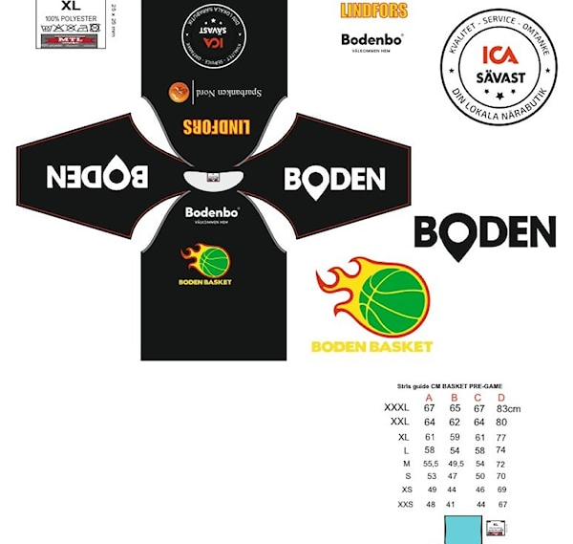
Klubbkläder
Finns att beställa från 2Win
Uppvärmningströja finns att köpa via Föreningen, se bild till vänster.
Pris: 279 kr
Meddela Ninva
senast 30 September om ni vill köpa.

Slide 14
Laganda
Vi ”12or” kanske behöver hitta på någon aktivitet utanför träningsarenan för att killarna ska känna som ”ett gäng”.
(Vi börjar med ett)
FREDAGSMYS EFTER FREDAGSFYS
Bio - Fredag den 10 Oktober 19:00 (efter fredagsträningen)
Laget bjuder på Bio, killarna köper sitt snacks. Kallar till aktivitet via laget, svara gärna så snart ni kan.

